Slide 1
Notes:
মো: রোকন উদ্দীন, হাফছা মজুমদার মহিলা ডিগ্রী কলেজ,জকিগন্জ,সিলেট। মোবাইল: ০১৭৫১২৩২১৯৮

Slide 2
Notes:
মো: রোকন উদ্দীন, হাফছা মজুমদার মহিলা ডিগ্রী কলেজ,জকিগন্জ,সিলেট। মোবাইল: ০১৭৫১২৩২১৯৮

Slide 3
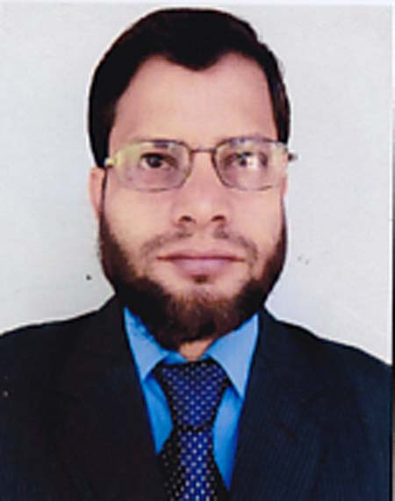
শিক্ষক পরিচিতি
মো: রোকন উদ্দীন
বি এ (অনার্স), এমএ
প্রভাষক
হাফছা মজুমদার মহিলা ডিগ্রী কলেজ
জকিগন্জ,সিলেট।
মোবাইল: ০১৭৫১২৩২১৯৮
ইমেইল: rokunuddin1983@gmail.com
শিক্ষক বাতায়ন: mdrokun985@gmail.com
FB: Rokun bin hamid
Notes:
মো: রোকন উদ্দীন, হাফছা মজুমদার মহিলা ডিগ্রী কলেজ,জকিগন্জ,সিলেট। মোবাইল: ০১৭৫১২৩২১৯৮

Slide 4
পাঠ পরিচিতি
বিষয়ঃ ইসলামের ইতিহাস ও সংস্কৃতি(২য়পত্র)
শ্রেণিঃ দ্বাদশ
অধ্যায়ঃ দ্বিতীয়
পাঠের শিরোণামঃ
তুঘলক বংশ
সময়ঃ ৫০ মিনিট
তারিখঃ ২৪.০২.২০২১
Notes:
মো: রোকন উদ্দীন, হাফছা মজুমদার মহিলা ডিগ্রী কলেজ,জকিগন্জ,সিলেট। মোবাইল: ০১৭৫১২৩২১৯৮

Slide 5
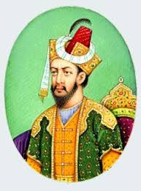
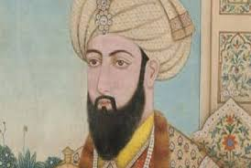
পূর্ব জ্ঞান যাচাই…..
Notes:
মো: রোকন উদ্দীন, হাফছা মজুমদার মহিলা ডিগ্রী কলেজ,জকিগন্জ,সিলেট। মোবাইল: ০১৭৫১২৩২১৯৮

Slide 6
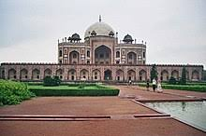
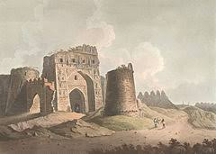
Notes:
মো: রোকন উদ্দীন, হাফছা মজুমদার মহিলা ডিগ্রী কলেজ,জকিগন্জ,সিলেট। মোবাইল: ০১৭৫১২৩২১৯৮

Slide 7
আজকের পাঠের বিষয়------
সুলতান
ফিরোজ শাহ তুঘলকের রাজত্বকাল
Notes:
মো: রোকন উদ্দীন, হাফছা মজুমদার মহিলা ডিগ্রী কলেজ,জকিগন্জ,সিলেট। মোবাইল: ০১৭৫১২৩২১৯৮

Slide 8
শিখন ফল
এই পাঠশেষে শিক্ষার্থীরা…
১.সুলতান ফিরোজ শাহ তুঘলকের পরিচয় বলতে পারবে;
২.সুলতান ফিরোজ শাহ তুঘলকের অভিযানসমূহ ব্যাখ্যা করতে পারবে;
৩.সুলতান ফিরোজ শাহ তুঘলকের শাসনব্যবস্থা ব্যাখ্যা করতে পারবে;
৪.সুলতান ফিরোজ শাহ তুঘলকের জনকল্যাণমূলক কার্যাবলি বিশ্লেষণ করতে পারবে।
Notes:
মো: রোকন উদ্দীন, হাফছা মজুমদার মহিলা ডিগ্রী কলেজ,জকিগন্জ,সিলেট। মোবাইল: ০১৭৫১২৩২১৯৮

Slide 9
সুলতান ফিরোজ শাহ তুঘলকের পরিচয়
পিতাঃ রজব
মৃত্যুঃ১৩৮৮
ক্ষমতা লাভঃ ১৩৫১
জন্ম ১৩০৯
মাতাঃ রাজপুত স্ত্রী

Slide 10
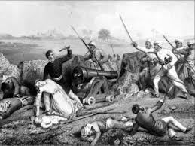
উড়িষ্যা অভিযান
Notes:
মো: রোকন উদ্দীন, হাফছা মজুমদার মহিলা ডিগ্রী কলেজ,জকিগন্জ,সিলেট। মোবাইল: ০১৭৫১২৩২১৯৮

Slide 11
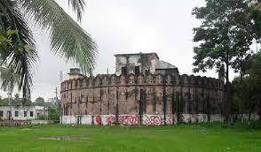
একডালা দুর্গ অভিযান
Notes:
মো: রোকন উদ্দীন, হাফছা মজুমদার মহিলা ডিগ্রী কলেজ,জকিগন্জ,সিলেট। মোবাইল: ০১৭৫১২৩২১৯৮

Slide 12
নাগরকোট বিজয় ও সিন্ধু অভিযান
নাগরকোট
সিন্ধু

Slide 13
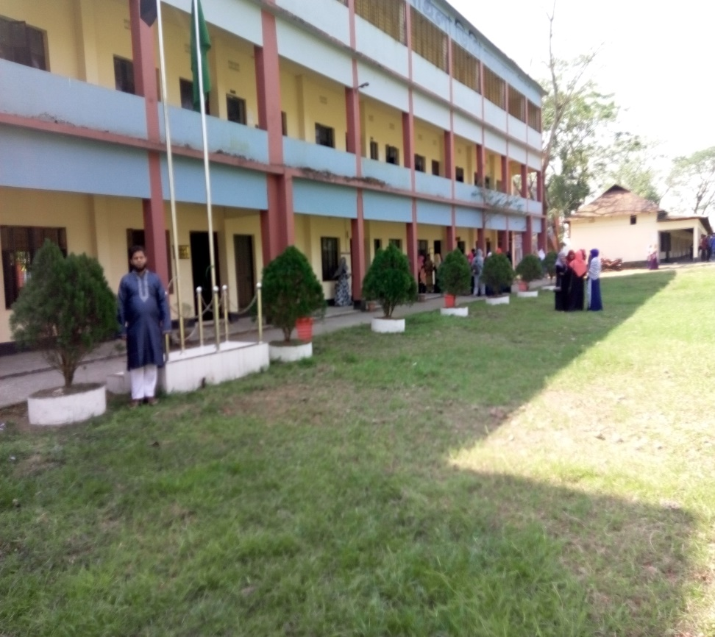
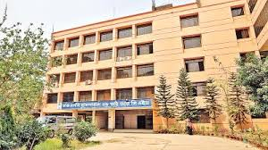
জনকল্যাণমূলক প্রতিষ্ঠান
কলেজ
হাসপাতাল
Notes:
মো: রোকন উদ্দীন, হাফছা মজুমদার মহিলা ডিগ্রী কলেজ,জকিগন্জ,সিলেট। মোবাইল: ০১৭৫১২৩২১৯৮

Slide 14
শিল্প কারখানা
এতিমখানা
Notes:
মো: রোকন উদ্দীন, হাফছা মজুমদার মহিলা ডিগ্রী কলেজ,জকিগন্জ,সিলেট। মোবাইল: ০১৭৫১২৩২১৯৮

Slide 15
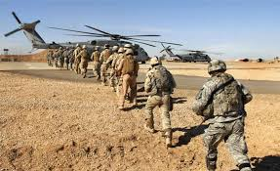
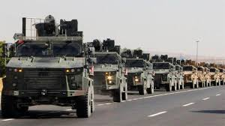
সমর অভিযান বিদ্রোহ দমন
Notes:
মো: রোকন উদ্দীন, হাফছা মজুমদার মহিলা ডিগ্রী কলেজ,জকিগন্জ,সিলেট। মোবাইল: ০১৭৫১২৩২১৯৮

Slide 16
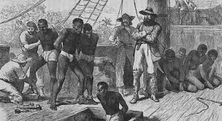
দাস বিভাগ
Notes:
মো: রোকন উদ্দীন, হাফছা মজুমদার মহিলা ডিগ্রী কলেজ,জকিগন্জ,সিলেট। মোবাইল: ০১৭৫১২৩২১৯৮

Slide 17
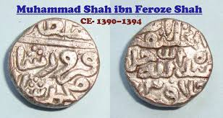
কর বিভাগ
Notes:
মো: রোকন উদ্দীন, হাফছা মজুমদার মহিলা ডিগ্রী কলেজ,জকিগন্জ,সিলেট। মোবাইল: ০১৭৫১২৩২১৯৮

Slide 18
সামরিক বিভাগ
Notes:
মো: রোকন উদ্দীন, হাফছা মজুমদার মহিলা ডিগ্রী কলেজ,জকিগন্জ,সিলেট। মোবাইল: ০১৭৫১২৩২১৯৮

Slide 19
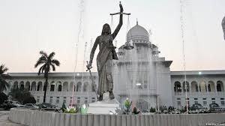
বিচার প্রশাসন
Notes:
মো: রোকন উদ্দীন, হাফছা মজুমদার মহিলা ডিগ্রী কলেজ,জকিগন্জ,সিলেট। মোবাইল: ০১৭৫১২৩২১৯৮

Slide 20
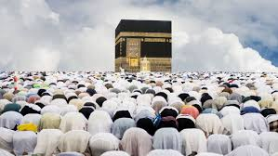
ধর্মীয় নীতি
Notes:
মো: রোকন উদ্দীন, হাফছা মজুমদার মহিলা ডিগ্রী কলেজ,জকিগন্জ,সিলেট। মোবাইল: ০১৭৫১২৩২১৯৮

Slide 21
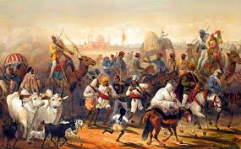
কালিঞ্জর দুর্গ অবরোধ
Notes:
মো: রোকন উদ্দীন, হাফছা মজুমদার মহিলা ডিগ্রী কলেজ,জকিগন্জ,সিলেট। মোবাইল: ০১৭৫১২৩২১৯৮

Slide 22
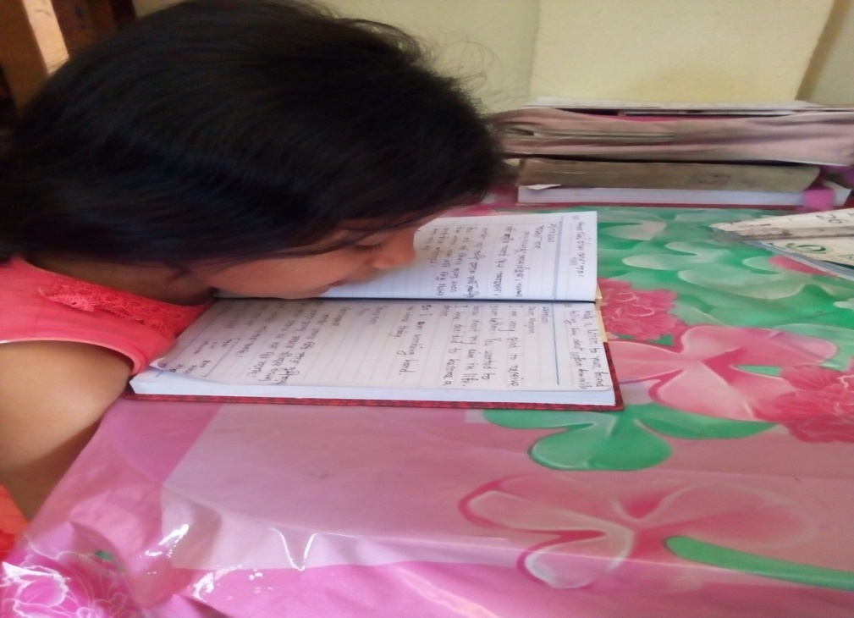
একক কাজ
প্রশ্ন: সুলতান ফিরোজ শাহ তুঘলকের ঋণ মওকুফ সম্পর্কে লিখ ।
Notes:
মো: রোকন উদ্দীন, হাফছা মজুমদার মহিলা ডিগ্রী কলেজ,জকিগন্জ,সিলেট। মোবাইল: ০১৭৫১২৩২১৯৮

Slide 23
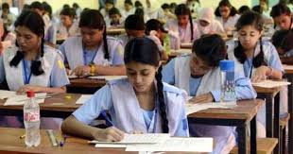
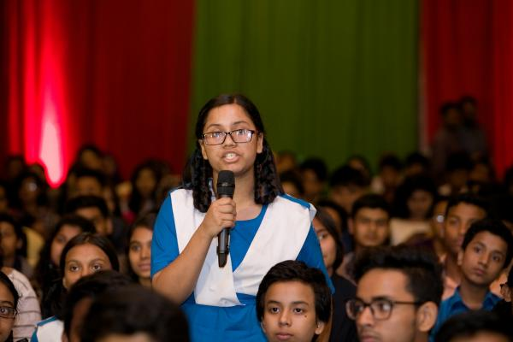
দলগত কাজ
ক-দল
সুলতান ফিরোজ শাহ তুঘলকের অভিযানসমূহের নাম লিখ।
খ=দল
সুলতান ফিরোজ শাহ তুঘলকের জনকল্যাণমূলক কার্যাবলি লিখ।
Notes:
মো: রোকন উদ্দীন, হাফছা মজুমদার মহিলা ডিগ্রী কলেজ,জকিগন্জ,সিলেট। মোবাইল: ০১৭৫১২৩২১৯৮

Slide 24
মুল্যায়ন
সুলতান ফিরোজ শাহ তুঘলকের কয় ধরনের কর বিলোপ করেন?
সুলতান ফিরোজ শাহ তুঘলকের উপাধি কি ছিল?
সুলতান ফিরোজ শাহ তুঘলকের স্বাস্থ্যসেবার যে প্রতিষ্ঠান স্থাপন করেন তার নাম কি?
মুহাম্মদ বিন তুঘলকের স্মৃতি রক্ষার্থে ফিরোজ শাহের নির্মিত শহরের নাম কী?
Notes:
মো: রোকন উদ্দীন, হাফছা মজুমদার মহিলা ডিগ্রী কলেজ,জকিগন্জ,সিলেট। মোবাইল: ০১৭৫১২৩২১৯৮

Slide 25
মুল্যায়ন সমাধান
১. উত্তর: ২৩ প্রকার কর ।
২. উত্তর: মাতামহীসুলভ
৩. উত্তর: 'দার উস সেফা' বিমারিস্তান বা সিফাখানা।
৪. উত্তর: জৈনপুর।
Notes:
মো: রোকন উদ্দীন, হাফছা মজুমদার মহিলা ডিগ্রী কলেজ,জকিগন্জ,সিলেট। মোবাইল: ০১৭৫১২৩২১৯৮

Slide 26
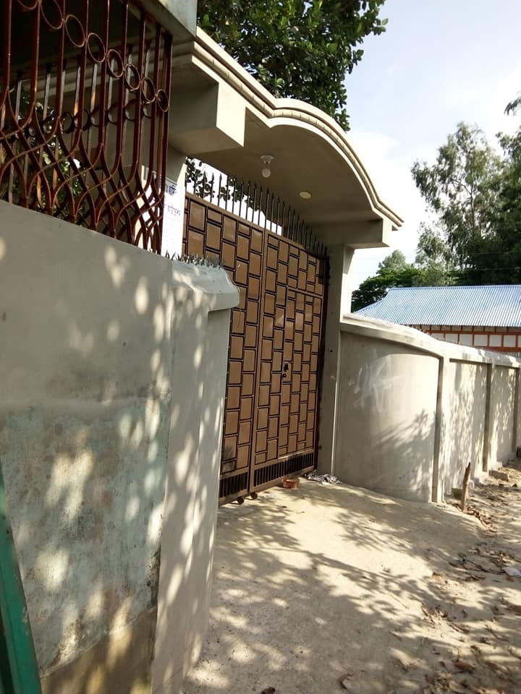
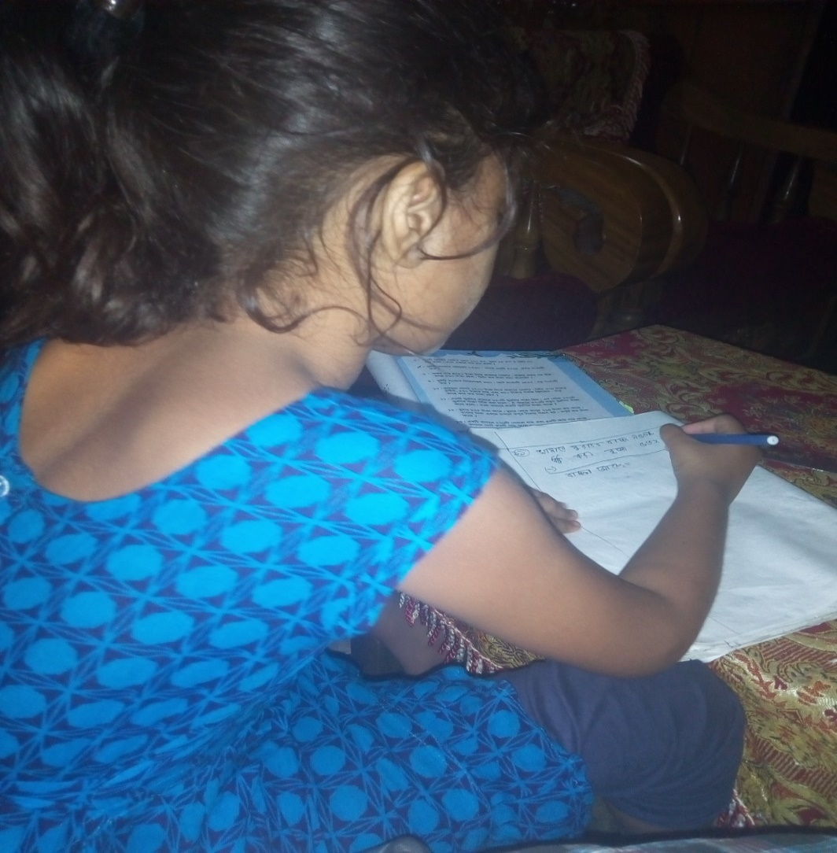
বাড়ির কাজ- প্রশ্নঃ সুলতান ফিরোজ শাহ তুঘলকের কোন কোন কার্যাবলি বর্তমানে বিদ্যমান আছে লিখে নিয়ে আসবে?
Notes:
মো: রোকন উদ্দীন, হাফছা মজুমদার মহিলা ডিগ্রী কলেজ,জকিগন্জ,সিলেট। মোবাইল: ০১৭৫১২৩২১৯৮

Slide 27
আল্লাহ হাফেজ
Notes:
মো: রোকন উদ্দীন, হাফছা মজুমদার মহিলা ডিগ্রী কলেজ,জকিগন্জ,সিলেট। মোবাইল: ০১৭৫১২৩২১৯৮

